Slide 1
PM演習
中間発表
シニア：矢吹 太朗 先生
ユーザ：竹本 篤郎 先生
PM 1242132 若月 純
1242042 斎藤 勇也
1242116 森谷 慧士

Slide 2
目次
1. 開発システムの概要
1.1 背景
1.2 目的
1.3 システムの概要
2. 進捗状況
2.1 プロジェクト目的
2.2 プロジェクト目標
2.3 体制図
3. 現状分析
3.1 ガントチャート
3.1 EVM
3.2 遅延原因
3.3 今後の対策
2

Slide 3

1. システムの概要
1.1 背景
研究室に
行こうか？
研究室には
誰が
いるだろうか？

Slide 4
1. システムの概要
1.1 背景
研究室
外出先
研究室以外の場所からでは
誰が研究室にいるか確認できない
自宅

Slide 5
1. システムの概要
1.2 目的
研究室の滞在状況を知ることができる!!
滞在管理
ソフトウェア
研究室
携帯
自宅

Slide 6
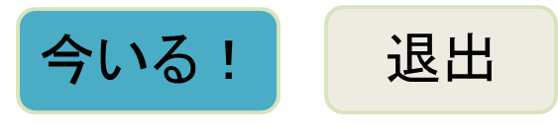
1. システムの概要
1.3 システムの概要
ログアウト
研究室にいる人物が
わかりやすく表示
される。

Slide 7
プロジェクトマネジメント計画の概要
2.1 プロジェクトの目的
誰が研究室にいるか確認できる
アプリケーションを開発すること
滞在者がわかることで
研究室に人が集まりやすくなる

Slide 8
プロジェクトマネジメント計画の概要
2.2 プロジェクトの目標
滞在者を表示させる機能
想定工数360時間以内に完成

Slide 9
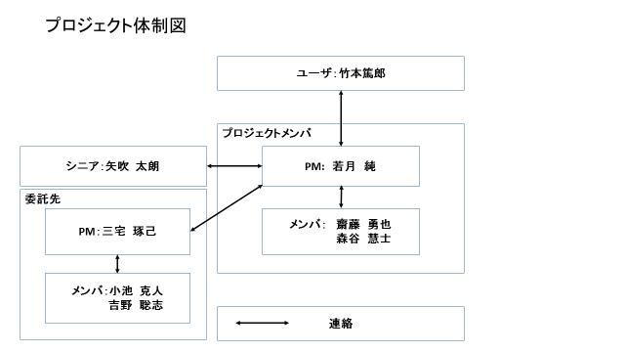
プロジェクトマネジメント計画の概要
2.3 体制図

Slide 10
3. 現状分析
3.1 ガントチャート

Slide 11
3. 現状分析
3.2 EVM
時間
EVMSグラフ

Slide 12
3. 現状分析
3.3 原因
中間考査と重なり、メンバの作業効率が低下した
設計書作成における知識不足
雛形を利用したことにより、
より詳細な設計を記述することが出来なかった
手戻りが大幅に発生し、コストが大幅に増加した

Slide 13
3. 現状分析
3.4 今後の対策
・中間考査と重なり、メンバの作業効率が低下した
⇒事前に各メンバのスケジュールを把握し、
作業に取り組める時間を踏まえたガントチャート作成を行う

Slide 14
3. 現状分析
3.4 今後の対策
・設計書作成における知識不足
・雛形を利用したことにより、
より詳細な設計を記述することが出来なかった
⇒雛形を前提とした設計書作成を行うのではなく
PMBOKを積極的に活用し項目を自分たちで説明できるようにする

